Slide 1
Fondamenti di BASI DI DATI Prof. Iacobelli Cesare Il Modello Relazionale: Parte 3

Slide 2
Normalizzazione

Slide 3
Normalizzazione
Lo schema, definito dalla progettazione concettuale, deve essere tradotto e ottimizzato, cioè depurato da gran parte delle anomalie di gestione che si possono verificare.

Slide 4
Normalizzazione
Si distinguono tre tipi di anomalia:
anomalia di inserimento: se nell’inserire un nuovo record in una tabella si è costretti a inserire informazioni già presenti nel DB;
anomalia di cancellazione: se nel cancellare un record si è costretti a cancellare informazioni che possono essere ancora utili nel DB;
anomalia di aggiornamento: se dovendo aggiornare un record si è costretti ad aggiornarne molti altri.

Slide 5
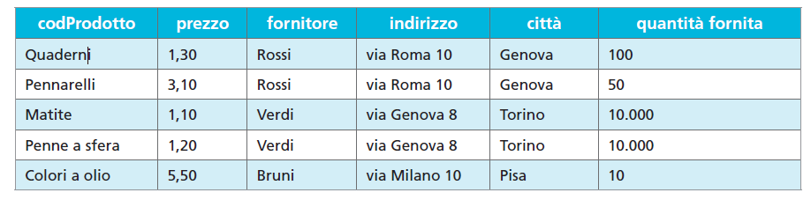
Anomalia di inserimento
per inserire un nuovo ordine bisogna inserire nuovamente i dati anagrafici del fornitore (indirizzo, città) e del prodotto (prezzo).

Slide 6
Anomalia di cancellazione
cancellando il record relativo all’ordine del prodotto ‘Colori a olio’ si cancellano anche le informazioni relative al fornitore ‘Bruni’

Slide 7
Anomalia di aggiornamento
aggiornando l’indirizzo del fornitore Rossi, bisogna aggiornare due tuple

Slide 8
Normalizzazione
La normalizzazione è l’insieme dei criteri di progettazione di un database relazionale diretto a prevenire l’insorgere di tali anomalie
Sono stati definiti diversi gradi di normalizzazione a cui si fanno corrispondere le forme normali.
In una trattazione rigorosa, una tabella non può essere considerata relazionale se non è normalizzata, cioè almeno in prima forma normale.

Slide 9
Normalizzazione
La rigorosità e la purezza matematica di una relazione non corrispondono necessariamente a una base di dati efficiente e si sono quindi sviluppati altri metodi di progettazione (es. E-R).
Riportiamo le definizioni delle prime tre forme normali

Slide 10
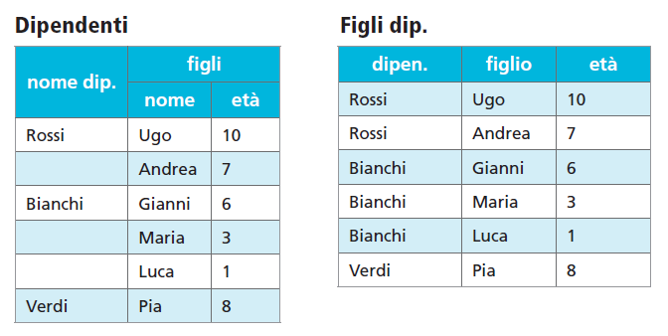
Prima forma Normale
Una relazione si dice normalizzata o in prima forma normale (1FN), se tutti i suoi attributi hanno un dominio semplice. Non sono ammessi gruppi e ripetizioni.
Tabella
non normalizzata
Tabella normalizzata

Slide 11
Seconda forma normale
Una relazione si dice in seconda forma normale (2FN) se è in 1FN e tutti i suoi attributi che non appartengono alla chiave dipendono funzionalmente e completamente dall’intera chiave;
Non possono esistere attributi che dipendono solamente da una parte della chiave.

Slide 12
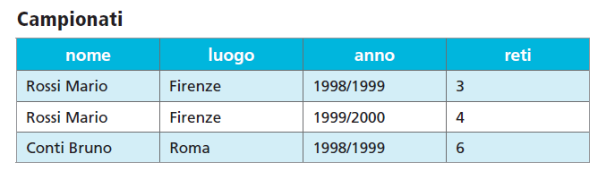
Seconda forma normale
l’attributo Reti, che indica il numero di reti segnate da un giocatore in un campionato, dipende dalla chiave composta Nome-Anno,
mentre l’attributo Luogo, che indica il luogo di nascita del giocatore, è dipendente solo dall’attributo Nome,che è un sottoinsieme della chiave.

Slide 13
Seconda forma normale
La relazione non è in 2FN e presenta le seguenti anomalie:
anomalia di inserimento: non è possibile inserire un nuovo giocatore sino a quando non ha segnato reti in un campionato;
anomalia di cancellazione: cancellando la terza riga della tabella, si perdono le informazioni del giocatore Conti Bruno;
anomalia di aggiornamento: aggiornando il luogo di nascita del giocatore Rossi, bisogna aggiornare due tuple.

Slide 14
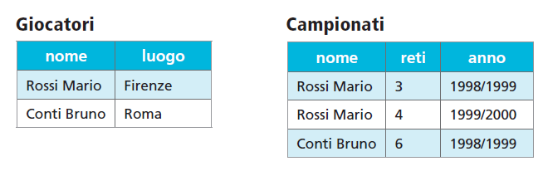
Seconda forma normale
Non in seconda forma normale
In seconda forma normale

Slide 15
Terza forma normale
Una relazione si dice in terza forma normale (3FN) se è in 2FN e tutti i suoi attributi che non appartengono alla chiave dipendono direttamente dalla chiave;
non possono esistere attributi non chiave che dipendono funzionalmente da altri attributi non chiave.

Slide 16
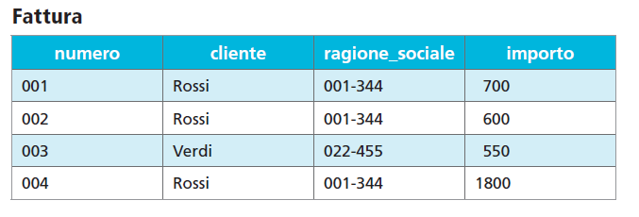
Terza forma normale
il campo Ragione_Sociale non dipende dalla chiave primaria (numero), bensì da un altro campo (cliente) che non è chiave
È presente una dipendenza transitiva:
Ragione_Sociale -> Cliente -> Numero

Slide 17
Terza forma normale
La tabella Fattura presenta le seguenti anomalie:
anomalia di inserimento: non è possibile inserire la ragione sociale relativa a un cliente sino a che quest’ultimo non abbia emesso una fattura;
anomalia di cancellazione: cancellando la terza riga della tabella, si perde la ragione sociale del cliente Verdi;
anomalia di aggiornamento: se varia la ragione sociale di Rossi, occorre aggiornare tre tuple.

Slide 18
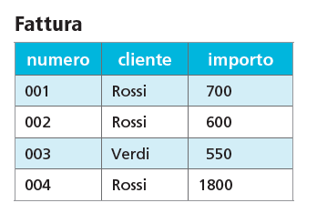
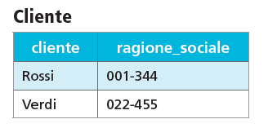
Terza forma normale
Non in terza forma normale
In terza forma normale

